Slide 1
C Programming 6_pointers

Slide 2
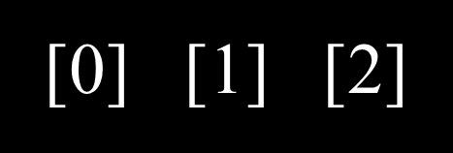
int scores[3] = {77, 43, 100};
char ch = 'a';
Value
… | … | 77 | 43 | 100 | … | 'a' | … | …
Address
0 200 204 208 400 4294967296
Память похожа на оооочень длинный массив байт, где индексы этого массива - есть адреса (строка с Address), а значения массива - значения, что хранятся в памяти (строка Value)

Slide 3
&scores[0], &scores[1], &scores[2]
Адрес - номер в памяти с нуля, обозначающийся целым числом. `&` - операция взятия адреса переменной
Кстати, scores == &scores[0]

Slide 4
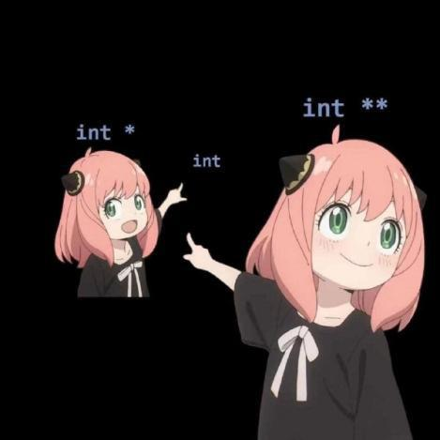
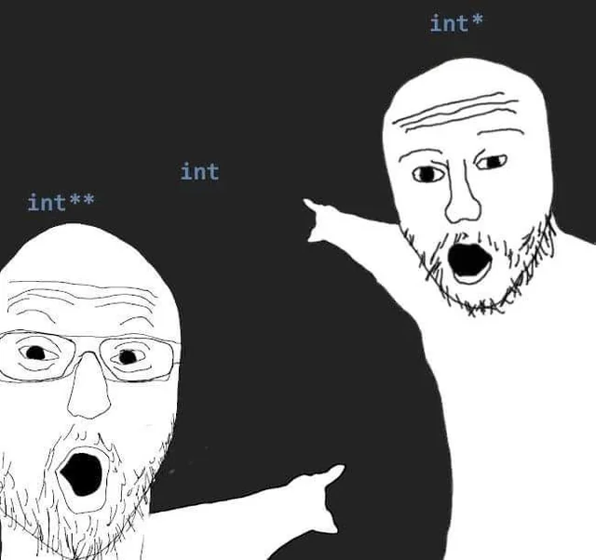
Указатель (pointer) - это переменная, которая хранит адрес ячейки памяти.

Slide 5
char a = 'A'; // 65
char *ptr;
a ptr
… | 65 | … | … | -27 | …
200 216

Slide 6
char a = 'A'; // 65
char *ptr;
ptr = &a;
a ptr
… | 65 | … | … | 200 | …
200 216

Slide 7
char a = 'A'; // 65
char *ptr;
ptr = &a;
*ptr = 67;
a ptr
… | 67 | … | … | 200 | …
200 216

Slide 8
Разыменовыванием (dereference) - называется переход по адресу, что хранится в переменной-указателе для считывания или записи значения по указанному адресу
Здесь не путаем `*` когда объявляем и когда разыменовываем переменную, это разные вещи:
int *ptr; - `*` здесь значит, что мы объявляем указатель
*ptr = 5; - `*` здесь означает операцию разыменовывания
При объявлении указателя есть ТОЛЬКО ДВА варианта где поставить звездочку:
int *ptr;
int* ptr;

Slide 9
Void pointers
void b = 5; // Ошибка!
void *ptr; // Указатель на пустоту
sizeof(char *) == sizeof(void *) == sizeof(int *)
Для 32-разрядных систем размер указателя будет 4 байта, для 64 = 8 байт.

Slide 10
void указатель нельзя разыменовать, если явно не преобразовать его на указатель другого типа
int a = 5;
void *ptr = &a;
*ptr = 3; // ошибка!
int a = 5;
void *ptr = &a;
char b = *((char *)ptr);

Slide 11
NULL
Для указателей есть свой 0 - NULL. NULL - это адрес на нулевую ячейку к памяти. Всем программам к ней доступ закрыт и при попытке разыменовать NULL получим segfault.
int *ptr = NULL;
// ..
if (ptr != NULL) { // ptr инициализирован?
// Что-то выполняем
}

Slide 12
Что здесь объявлено?
int* a, b;

Slide 13
Указатель на указатель на ..

Slide 14
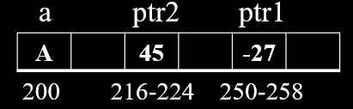
char a = 'A';
char *ptr1;
char **ptr2; // указатель на указатель на int

Slide 15
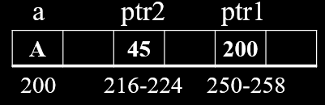
char a = 'A';
char *ptr1;
char **ptr2; // указатель на указатель на int
ptr1 = &a;

Slide 16
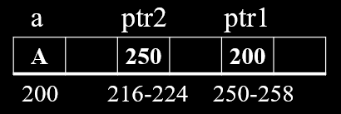
char a = 'A';
char *ptr1;
char **ptr2; // указатель на указатель на int
ptr1 = &a;
ptr2 = &ptr1;

Slide 17
printf("ptr2 = %p\n", ptr2); // 250
printf("*ptr2 = %p\n", *ptr2); // 200
printf("**ptr2 = %c\n", **ptr2); // A
printf("&ptr = %p\n", &ptr2); // 216

Slide 18
int a = 123;
int *ptr = &a;
*&*&*&*ptr = ?

Slide 19
Pointers to pointers
a ptr2 ptr1
char a = 'A';
char *ptr1;
char **ptr2;
ptr1 = &a;
A |  | 45 |  | -27
200 216-224 250-258
a ptr2 ptr1
A |  | 45 |  | 200
200 216-224 250-258
ptr2 = &ptr1;
printf("ptr2 = %p\n", ptr2); // 250
printf("*ptr2 = %p\n", *ptr2); // 200
printf("**ptr2 = %c\n", **ptr2); // A
printf("&ptr = %p\n", &ptr2); // 216
a ptr2 ptr1
A |  | 250 |  | 200
200 216-224 250-258

Slide 20
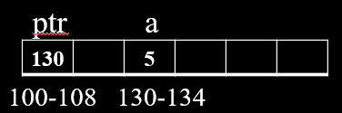
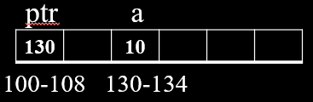
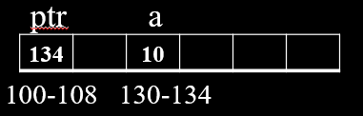
Pointer arithmetics
int a = 5;
int *ptr = &a;
*ptr = *ptr + 5;
ptr = ptr + 1;

Slide 21
int arr[] = {10, 20, 30, 40, 50, 60, 70};
int *ptr = arr;
printf("%d\n", *ptr); // = ?
printf("%d\n", *(ptr + 3)); // = ?
printf("%d\n", ptr[2]); // = ?
printf("%ld\n", (ptr + 4) - ptr);// = ?

Slide 22
int matrix[3][4] = {
{1, 2, 3, 4},
{5, 6, 7, 8},
{9, 10, 11, 12}
};
int (*ptr)[4] = matrix;
printf("%d\n", **ptr); // = ?
printf("%d\n", *(*(ptr + 1) + 2)); // = ?
printf("%d\n", (*ptr)[3]); // = ?
printf("%d\n", *(ptr[2] + 1)); // = ?
printf("%ld\n", (char *)(ptr + 2) - (char *)ptr); // = ?

Slide 23
Endianness (порядок байт)
Big Endian (обратный порядок): Сначала старший байт, число слева направо
Little Endian (прямой порядок): Сначала младший байт, число справа налево
Big-endian
0x12 | 0x34 | 0x56 | 0x78
100 101 102 103
int a = 0x12345678
Little-endian
В современных ПК с архитектурой x86 (Intel, AMD) вы увидите little-endian (прямой порядок байт)
Сетевые протоколы строились на big endian, называется это сетевым порядком байт
0x78 | 0x56 | 0x34 | 0x12
100 101 102 103

Slide 24
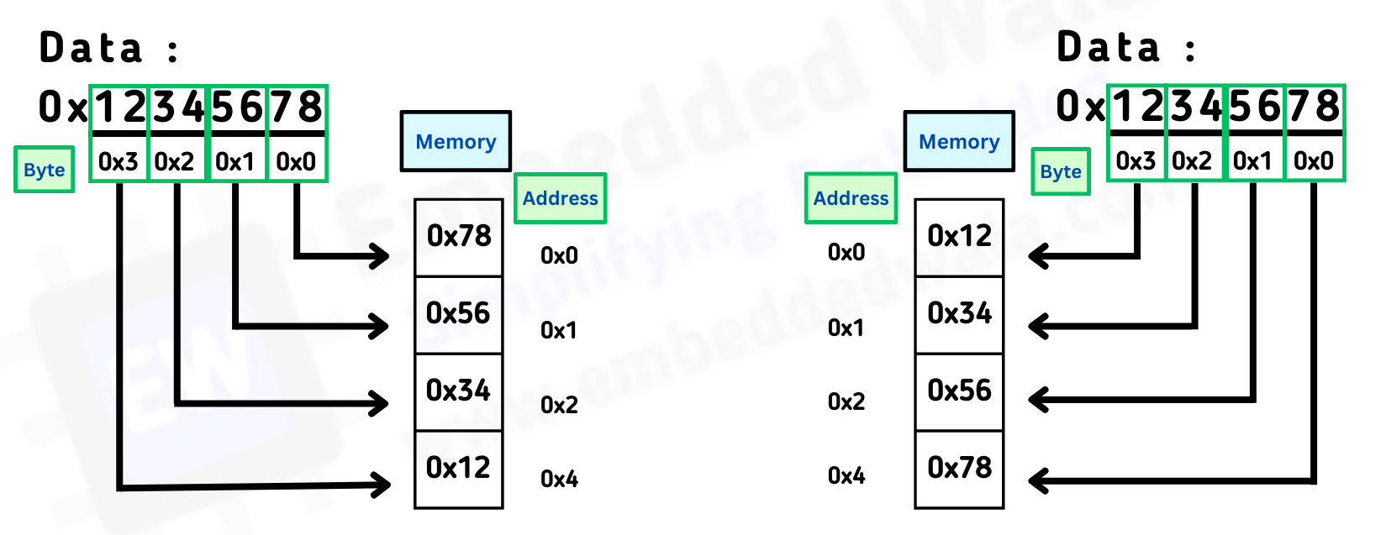
Endianness проблема может возникнуть когда:
Обмениваетесь данными между двумя системами с разным порядком байт
Передача данных по сети (TCP/IP)
Работа с файлами (PNG, JPEG)
При чтении памяти

Slide 25
int a = 0xC0FFEE;
char *ptr = (char *)&a;
// для little-endian
printf("first byte of a = %hhx\n", *ptr); // 0xEE
ptr++;
printf("second byte of a = %hhx\n", *ptr); // 0xFF
ptr++;
ptr
a
 | EE | FF | C0 | 00 |  |  | 200 | 0 | 0 | 0
200 201 202 203 … … 220 … …

Slide 26
Dynamic array
Динамические массивы - массивы, размер которых можно менять по ходу выполнения программы.
Функции для работы с динамическими массивами (<stdlib.h>):
malloc()
calloc()
realloc()
free()

Slide 27
malloc
malloc - Memory Alloc - выделяет динамическую память для хранения данных. Имеет 1 аргумент - количество байт, которое необходимо выделить. Возвращает адрес на выделенную память в случае успеха, в случае неудачи (кончилась память, например) - возвращает NULL.
int *arr = malloc(3*sizeof(int));
if (arr == NULL) {
printf("Error malloc!\n");
return -1;
}

Slide 28
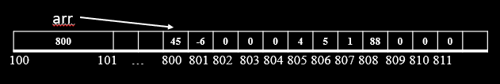
malloc
int *arr = malloc(3*sizeof(int));
if (arr == NULL) {
printf("Error malloc!\n");
return -1;
}

Slide 29

malloc
arr[0] = 123; arr[1] = 2; arr[2] = 3;
// или
*arr = 123; *(arr + 1) = 2; *(arr + 2) = 3;

Slide 30

free
free(arr);
При попытке залезть в освобожденную память мы можем увидеть разные случайные числа от других программ, указатель на такую память называют "висячим указателем" (dangling pointer). В этом указателе остался адрес на память, которая уже не связана с нашей программой либо эта память достанется нам позже и при работе с этим указателем мы поймаем лишь непредсказуемое поведение и "гейзенбаги" (см. в гугле).

Slide 31

free
free(arr);
arr = NULL;
При повторной попытке разыменовать указатель на NULL мы гарантированно получим segmentaion fault – а такое очень легко пофиксить отладчиком

Slide 32
Memory leak
Утечка памяти - ситуация, когда программа выделяет память и не освобождает, например:
int *ptr = malloc(10000);
ptr = malloc(20000);
В случае если ваша програма завершилась, а вы не сделали free - то, ОС подчистит всю память за вас. Однако если ваша программа работает долго в цикле и в ней постоянно выделяется память и не освобождается..
В языке Си нет сборщика мусора

Slide 33
double free
int *ptr = malloc(100);
free(ptr);
free(ptr);
При попытке освободить память дважды, наша программа вылетит с ошибкой double free

Slide 34
calloc
calloc делает тоже самое что и malloc, но инициализирует данные нулями. Первый аргумент – количество элементов, второй количество байт для каждого элемента
int *arr = (int *)calloc(3, sizeof(*arr));
// или (int *)calloc(1, 3 * sizeof(*arr));

Slide 35
С помощью malloc и memset можно добиться эффекта calloc
// 3 элемента по sizeof(int)
int *arr = malloc(3 * sizeof(int));
// начиная с адреса arr установить 12 нулей
memset(arr, 0, 3 * sizeof(int));
*calloc работает чуточку медленнее чем malloc, т.к. он зануляет память, однако он в любом случае будет быстрее чем malloc + memset

Slide 36
realloc
char *str = malloc(N * sizeof(char));
if (str == NULL) return -1;
// ..
// уменьшим массив до M байт str = realloc(str, M * sizeof(*str));
realloc позволяет перевыделять память, сохраняя при этом оригинальные значения в выделенной памяти.
*Если realloc не сможет перевыделить, то вернет NULL

Slide 37
Что если мы хотим создать динамическую матрицу? Или 3-мерный дин. массив? 4-мерный и т.д.
Можно так, но..
#define N 3
// ..
int *arr[N];
for (int i = 0; i < N; i++) {
arr[i] = calloc(N, sizeof(arr[i]));
}

Slide 38

#define N 3
// ..
char **arr = malloc(N * sizeof(*arr));
if (arr == NULL) { /* error */ }

Slide 39
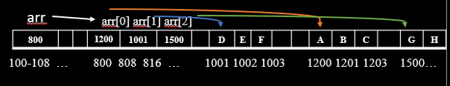
for (int i = 0; i < N; i++) {
arr[i] = malloc(sizeof(**arr));
if (arr[i] == NULL) { /* error */ }
for (int j = 0; j < N; j++) {
arr[i][j] = 'A' + i; // 'A', 'B'..
}
}

Slide 40
arr[0][0] = 'X';
arr[1][2] = 'Y’;
// или
**arr = 'X';
*(*(arr + 1) + 2) = 'Y';

Slide 41
void print_array(char **arr) {
for (int i = 0; i < N; i++) {
for (int j = 0; j < N; j++) {
printf("%c ", arr[i][j]);
}
printf("\n");
}
}
// ..
print_array(arr);
// ..

Slide 42
for (int i = 0; i < N; i++) {
free(arr[i]);
arr[i] = NULL;
}
free(arr);
arr = NULL;
Для освобождения пройдемся в обратном порядке (относительно выделения памяти).
Почему освобождаем сначала arr[i], а потом arr, а не наоборот?

Slide 43
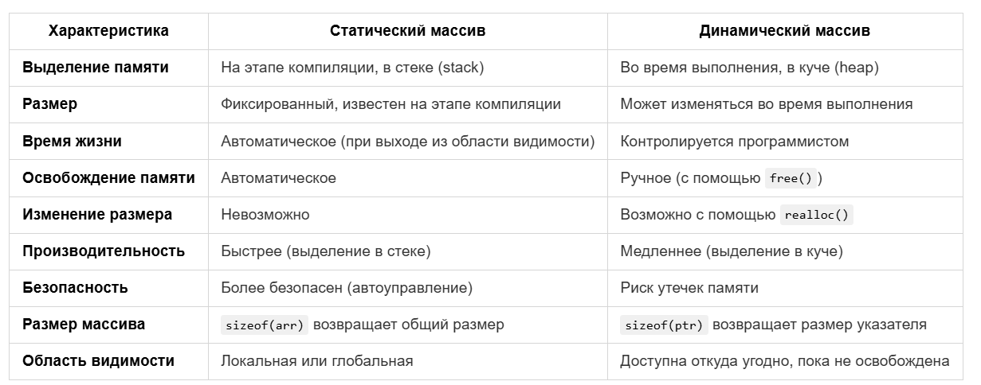
*Также по умолчанию размер в ОС, который мы можем создать для массива для динамической памяти не ограничен, а для стека ограничен (1-8МБ обычно, см. `ulimit -a` в командной строке linux, снимается ограничение этой же утилитой)

Slide 44
Variable scope
int a;
int func(void) {
// ..
}
Глобальная область
Здесь a - глобальная переменная, т.к. она объявлена за всеми в функциями (не входит ни в одно из тел функций), это значит, что переменная a будет видна всем функциям. Существует глобальная переменная всю жизнь программы.

Slide 45
Variable scope
int func(int a) {
int b;
// ..
}
Локальная область
Здесь a - аргумент в ф-ию, видна только внутри этой функции, тоже самое касается и локальной переменной с именем b.

Slide 46
Variable scope
int func(int a) {
// ..
{
int b;
}
// ..
}
Блок
b - локальная переменная для блока в фигурных скобках {}, будет видна только внутри этих {}

Slide 47
#include <stdio.h>
int a = 15;
void func(void) {
printf("global a = %d\n", a);
}
int main(void) {
int a = 10;
{
int a = 20;
}
printf("main a = %d\n", a);
func();
}

Slide 48
Stack vs Heap
Stack (стек) - это быстрая и упорядоченная область памяти, работающая по принципу LIFO (Last In First Out, последний пришел — первый ушел).
Это как стол, на котором лежит стопка книг, для доступа к нужной книге сначала достанем все книги сверху. Если книг положить очень много на стек - то они свалятся со стола, называется это stack overflow (переполнение стека), такое можно сделать создав массив больше размера стека, либо сделав бесконечную рекурсию..
Heap (куча) - это большая и гибкая область памяти, где можно выделять блоки произвольного размера вручную. Управление памятью лежит на программисте (или в некоторых ЯП сборщике мусора, на англ. garbage collector)
Это как гараж, места много, но все валяется хрен знает где, поэтому найдем что ищем не так быстро

Slide 49
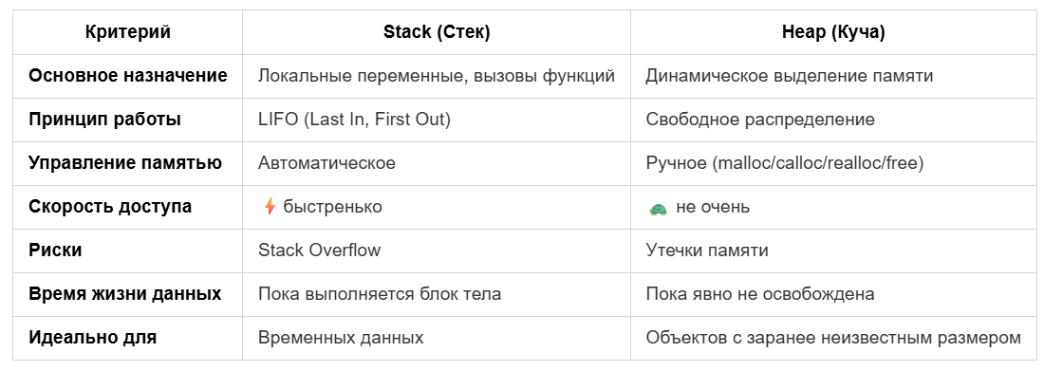

Stack vs Heap
Есть такой форум для программистов, в который вы вероятно попадете если ИИ не даст ответ на ваш вопрос и вы пойдете в гугл

Slide 50
Модель памяти языка Си
Модель памяти - абстракция, с помощью которой описывается взаимодействие программы с памятью.
Любую программу на языке Си в памяти можно представить так следующих секций:
Text - Код программы (текст), здесь все наши функции с кодом
Data - Данные, здесь хранятся все переменные явно проинициализированные чем-либо кроме 0
BSS (Block Started by Symbol) - все глобальные переменные, что инициализированы 0 или не инициализированы ничем
Heap - секция кучи, вся динамически выделенная память через malloc/calloc/realloc
Stack - секция стека, все локальные переменные, вызовы функций (при вызове функции создается кадр функции для возможности вернуться в вызываемое место)
+----------------------+ 0xffffffff
| Stack | |
| | | | Рост стека
| v | |
+----------------------+ |
| ^ | |
| | | | Рост кучи
| Heap | |
+----------------------+ |
| BSS | |
+----------------------+ |
| Data | |
+----------------------+ |
| Text | |
| | |
+----------------------+ 0x000000000

Slide 51
Модель памяти языка Си
model.c
0xFFFFFFFF
#include <stdio.h>
#include <stdlib.h>
int a;
int b = 7;
int main(void) {
double c;
short d = 1;
void *ptr = NULL;
ptr = malloc(20);
printf("a = %d, b = %d, c = %lf, d = %hd, ptr = %p\n", a, b, c, d, ptr);
}
STACK
Heap
BSS
DATA
TEXT
0x00000000

Slide 52
Допустим у нас есть память и программа А и Б
Что если программа А захочет залезть в память программы Б? Она это возьмет и сделает без проблем, т.е. выйдет так, что любая программа способна положить всю операционную систему (ОС - тоже программа) в случае неправильной работы с памятью
Что если оперативная память у нас на 8 ГБ, программа А занимает 6 ГБ памяти, а программа Б 3 ГБ памяти? А если еще и запустить программу С? Придется ждать пока программа А завершится, чтобы программа Б влезла

Slide 53
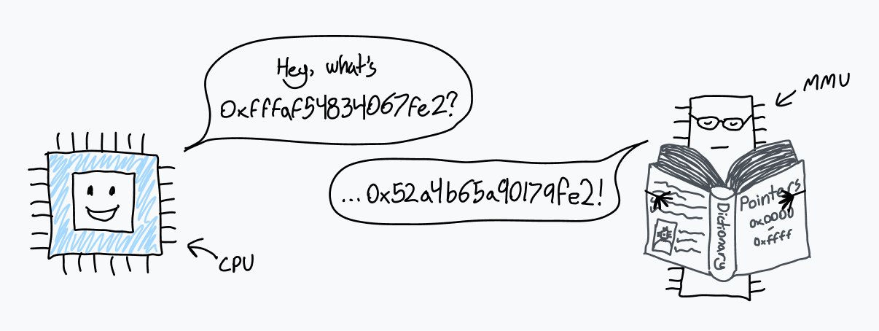
Virtual and Physical memory
Виртуальная память как и физическая разбиваются на блоки фиксированного размера - страницы (обычно 4КБ). Когда программа пытается получить доступ к своей виртуальной памяти, ОС и процессор и чип MMU (Memory Management Unit) переводят виртуальный в физический адрес. Когда процу говорят прочитай значение целого числа по некоторому адресу, то он лезет в MMU для перевода этого адреса в физический и далее получив адрес читает что надо из оперативки.
https://cpu.land/the-translator-in-your-computer#memory-is-fake

Slide 54
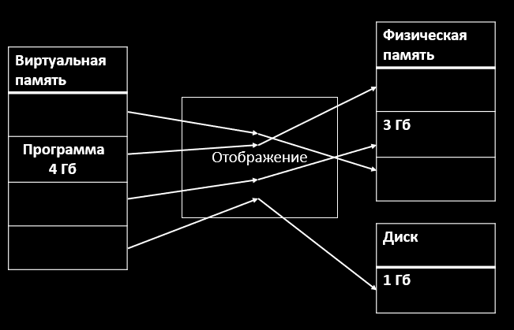
Virtual and Physical memory
Не всем страницам обязательно быть в оперативной памяти, некоторые неиспользуемые можно временно сгрузить на более медленные хранилища (SSD или HDD) в специальный файл подчкачки (swap-раздел). Так, например, можно открыть Google Chrome и в нем кучу-кучу вкладок, рано или поздно эти вкладки сьедят всю оперативку и начнут сгружатся на жесткий диск, а если мы попробуем открыть старую вкладку, то она подкачается с HDD в оперативку и произойдет это не очень быстро. Таким образом мы можем запустить программ больше чем влезет в оперативную память

Slide 55
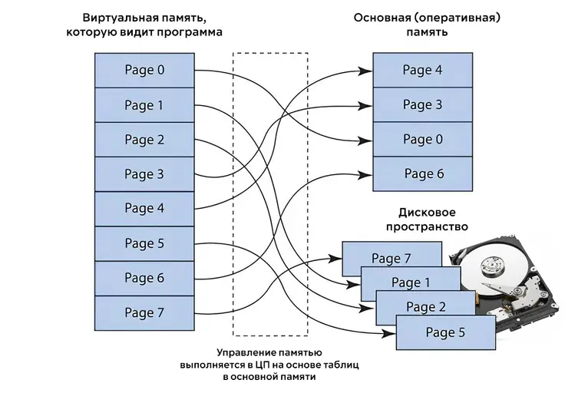
Virtual and Physical memory
С виртуальной памятью у каждой программы есть свое адресное пространство, так как у каждой программы свое отображение виртуальных на физические адреса и при попытке залезть в виртуальные адреса, что не размаплены на физически мы получим segmentation fault.
https://tproger.ru/articles/kak-rabotaet-virtualnaya-pamyat-v-operacionnyh-sistemah

Slide 56

Github
https://github.com/kruffka/C-Programming

